Slide 1
„Probij“ gensku šifru i „skroji“ svog ljubimca!
Centar izvrsnosti SDŽ, CIP
Prirodoslovna škola Split, 14. siječnja 2023.
Mentori: Ivana Marić Zerdun

Slide 2
RADIONICA
CILJ RADIONICE: izolirati DNA iz kivija (jagode) i vlastitu DNA, koristeći svakodnevni materijal i promatrati njen fizički izgled.
ODGOJNO-OBRAZOVNI ISHODI:
1. Izvodi pokus izolacije vlastite DNA molekule i molekule DNA iz voća.
2. Istražuje odnos gena s algoritmom njihove tjelesne ekspresije.
3. Izrađuje model životinje prema genetskoj šifri.
4. Opisuje važnost i utjecaja sekvencioniranja DNA molekule na vlastiti život.
5. Razvija transverzalne i prirodoznanstvene vještine.
KLJUČNI POJMOVI: ekstrakcija (izolacija), DNA, RNA, gen, sinteza proteina

Slide 3
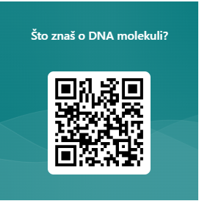
ZADATAK 1. Prije početka…
Poveznica: https://forms.office.com/e/dxjqTG8dkP
QR kod:

Slide 4
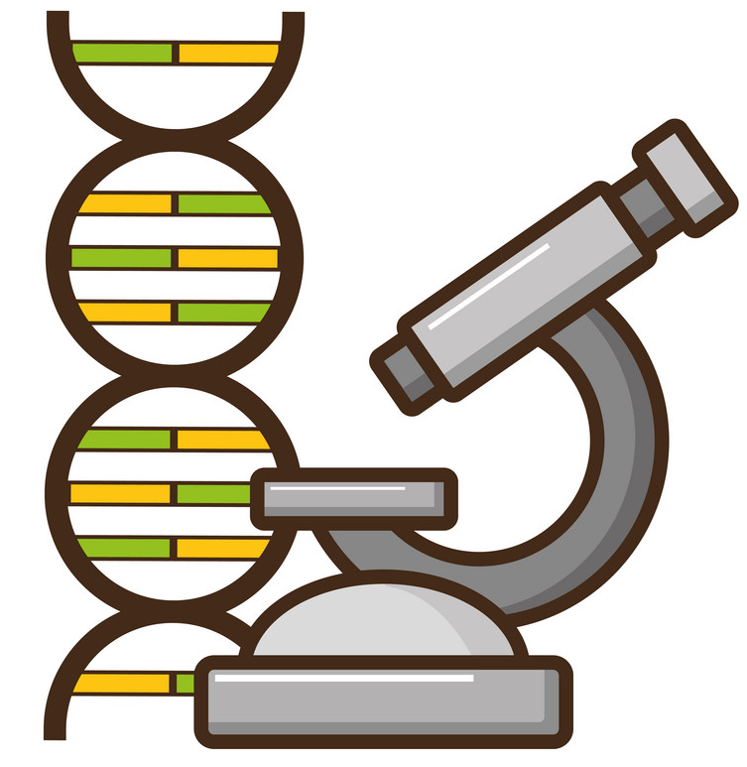
I. Dio radionice
UPOZORENJE:
Ništa NE smijete jesti ili piti u laboratoriju i NE smijete stavljati ruke u usta!
NE JEDITE JEGODE! NE PIJTE ALKOHOL!
2. Izopropanol je alkohol i može peckati ako dotakne kožu ili oči!
3. Uvijek nosite zaštitne naočale i zaštitne rukavice kada radite s kemikalijama!
Ekstrakcija DNA molekule iz voća

Slide 5
ZADATAK 2. Izolacija molekule DNA
IZOLIRAJTE DNA: Pomoću materijala (pribor, kemikalije i upute) koji ste
dobili izolirajte molekulu DNA.
Za pokus su potrebni:
4 radna listića
2-3 jagode (kivi, borovnice, banana, maline i dr.)
90 mLdestilirane vode
10 mL deterdženta za suđe
2 čajne žličice soli (poravnajte vrh žličice)
otopina za čišćenje leća
10 mL Izopropanola (za ekstrakciju DNA)
pufer

Slide 6
Pribor…
1 nož za rezanje i čišćenje voća
1 plastična vrećica za zamrzavanje
1 čajna žlica
1 platnena gaza
menzura i šprice (za odmjeriti vodu i deterdžent)
čaša od 250 mL (za pripremu pufera)
1 čaša od 500 mL (za filtrat )
1 lijevak (stakleni ili plastični)
1 par zaštitnih naočala (zbog mogućeg prskanja izopropanola)
1 epruveta
stalak za epruvete
drveni štapić (za miješanje filtrata i otopine za čišćenje leća)
kapaljka (za izvlačenja DNA iz epruvete)
stakleni štapić (samo za miješanje pufera)
Petrijeva zdjelica ili satno stakalce
crni kolaž papir.

Slide 7
Opis pokusa: Ekstrakcija DNA iz jagode
1. Pripremite otopinu pufera tako da u čaši od 250 mL pomiješate 90 mL destilirane vode i 2 čajne žlice soli, kada se sol otopi dodaj 10 mL tekućeg deterdženta
(*pazi da napravite što manje pjene prilikom miješanja)
2. Dvije do tri jagode izrežite na polovine stavite u plastičnu vrećicu za zamrzavanje i dodajte 20 mL pripremljenog pufera.
3. Zatvorite zip-vrećicu rukom. Rukama tijekom 5 minuta polagano omekšajte (gnječite-napravite pire) jagode u vrećici.

Slide 8
4. Kroz gazu profiltrirajte otopinu u čašu od 250 ili 500 mL.
5. Oko 10 mL dobivenog filtrata odlijte u epruvetu i dodajte 2-3 kapi otopine za čišćenje leća, polako promućkajte (lagano promiješaj) sadržaj u epruveti.
(* sačekajte 10-ak minuta, što duže bolji je rezultat!)
6. Nakon 10-ak minuta, niz stjenku epruvete pažljivo ulijte 10 mL hladnog izopropanola, tako da se pojave dva sloja.
7. Epruvetu odložite na stalak i sačekaj 10-ak minuta.
8. Kapaljkom usisajte DNA (ili namotajte na drveni štapić) i prenesite u Petrijevu zdjelicu s alkoholom.
9. Petrijevu zdjelicu odložite na crni papir (da bolje možete promatrati DNA).

Slide 9
Zadatak 3. Odgovorite na pitanja
ŠTO SE DOGAĐA:
1. Zašto smo dodali deterdžent?
2. Zašto smo dodali otopinu za čišćenje leća?
3. Zašto smo dodali sol?
4. Zašto smo dodali alkohol?

Slide 10
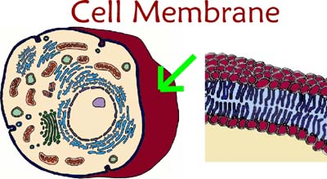
ŠTO SE DOGAĐA: 1. Zašto smo dodali deterdžent?
Da bismo dobili DNA iz stanica potrebno je odvojiti obje membrane (staničnu i jezgrinu). Kako se stanične membrane sastoje prvenstveno od lipida, deterdžent za pranje suđa (kao i svi sapuni) otapaju masti i ulja, dakle lipide. To je razlog zašto koristimo deterdžent za uklanjanje masnih mrlja od jela. Dakle deterdžent će osloboditi DNA iz stanice.

Slide 11
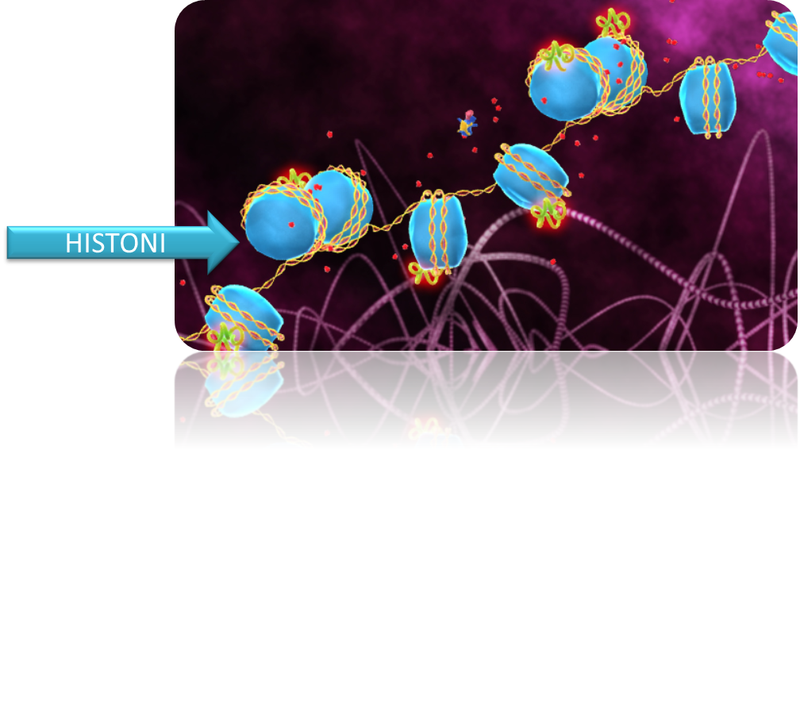
2. Zašto smo dodali otopinu za čišćenje leća?
Stanična jezgra sadrži dugolančanu DNA molekulu čvrsto omotanu oko proteina (histona i dr.). To je potrebno da bi se duga DNA (oko 2-3 metra) smjestila u jezgru. Otopina za čišćenje leća sadrži enzime (proteaze) koji razgrađuju proteine nakupljene tijekom dana na lećama. Stoga je uloga enzima da odvoji (odmota) DNA od proteina. Zbog toga je potrebno sačekati 10-ak minuta.

Slide 12
3. Zašto smo dodali sol?
Na svakom nukleotidu DNA sadrži fosfatnu skupinu koja nosi negativan naboj. Dodatkom soli (NaCl) u otopinu, pozitivno nabijeni natrijevi ioni (Na⁺) privlače negativno nabijene fosfatne skupine na DNA okosnici, što olakšava izolaciju DNK.

Slide 13
4. Zašto smo dodali alkohol?
U filtratu ne vidimo DNA jer je otopljena u vodi. Hladni alkohol smanjuje topljivost DNA u vodi pa se DNA ekstrahira u alkohol dok lipidi i proteini zaostaju u vodenoj otopini. Dakle DNA nije topljiva u alkoholu.

Slide 14
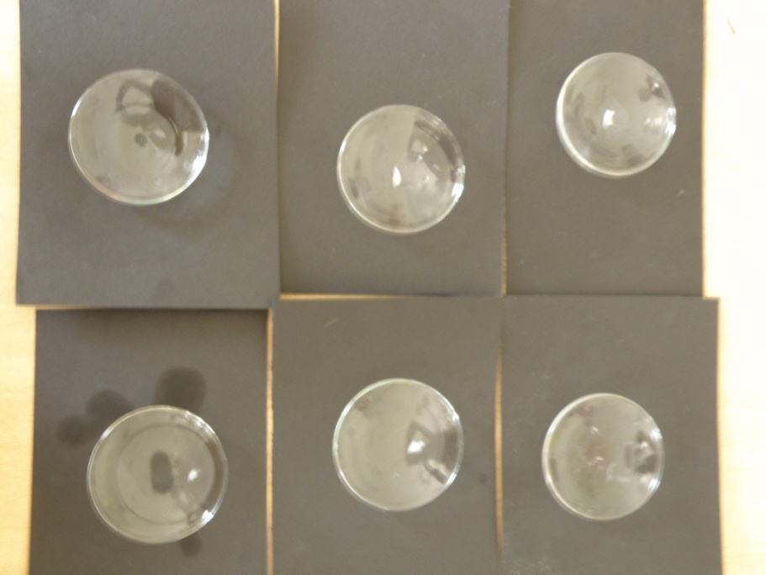
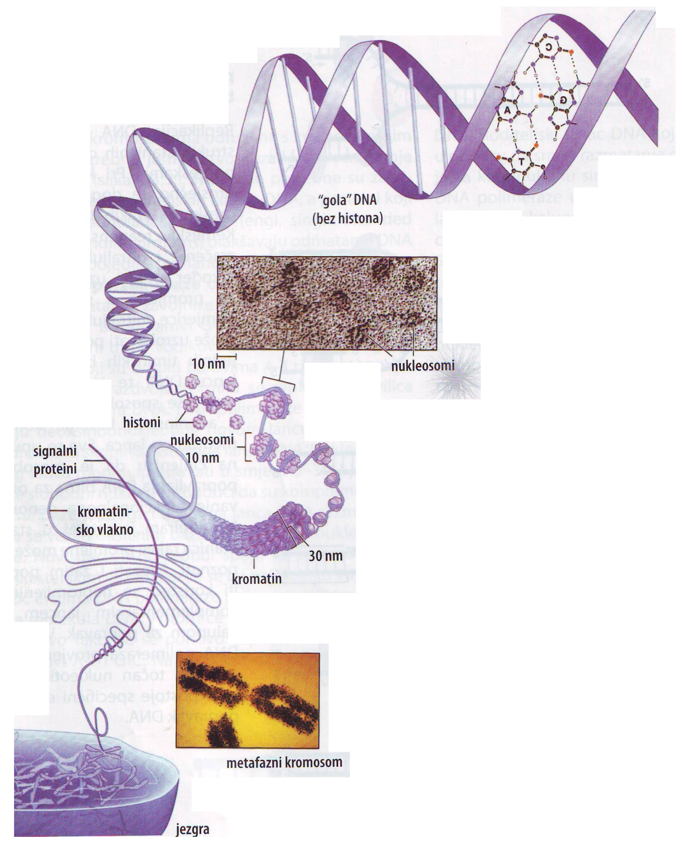
Ovako izolirana DNA nije potpuno čista, to je moguće postići samo u laboratoriju!

Slide 15
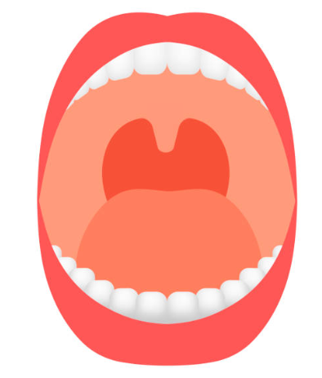
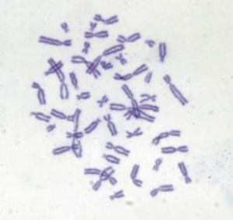
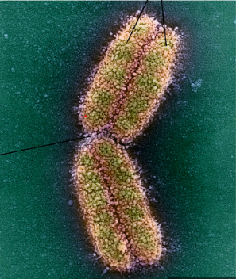
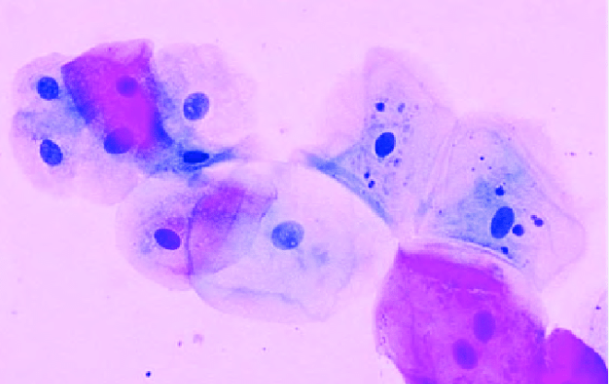
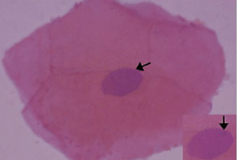
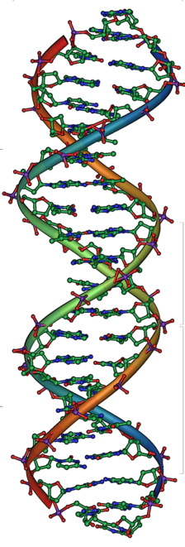
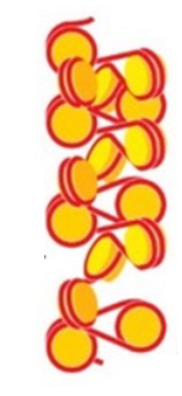
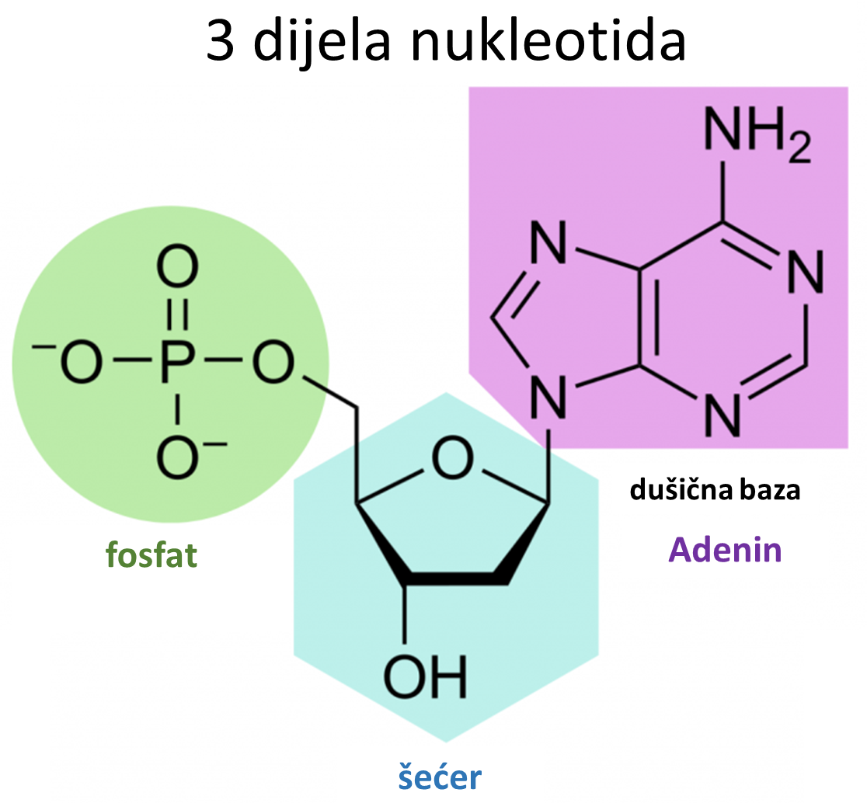
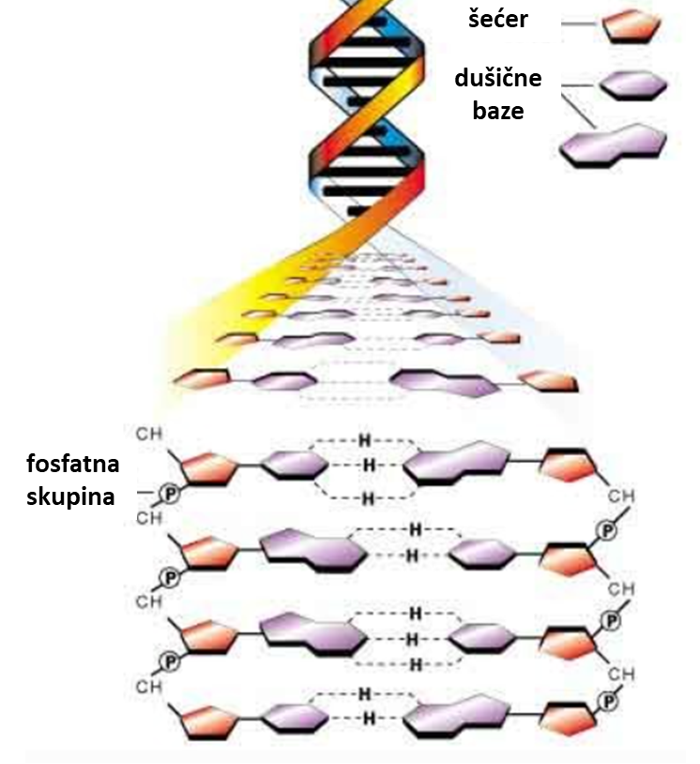
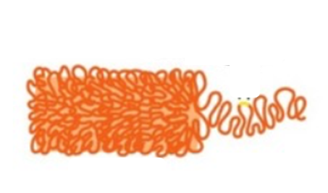
II. Dio radionice
tijelo
usta
stanice usne šupljine
stanica s jezgrom
ljudski genom
kromosom
Ekstrakcija vlastite DNA
kromatida
DNA
dvostruka zavojnica
DNA
oko histona
kromatinska
petlja
nukleotid
dušične baze

Slide 16
Uzorkovanje vlastite DNA
Tijekom par minuta žlicom sastruži unutarnju stranu obraza. (ponovi 3 puta)
U čašu s puferom dodaj sadržaj usne sluznicu. (ponovi 3 puta)
Promiješaj i Ostavi stajati 5 min.
Dodaj 2-3 kapi otopine za čišćenje leća, polako promiješaj sadržaj u epruveti.
Nakon 10-ak minuta, niz stjenku epruvete pažljivo ulijte 10 mL hladnog izopropanola, tako da se pojave dva sloja.
Epruvetu odložite na stalak i sačekaj 10-ak minuta.

Slide 17
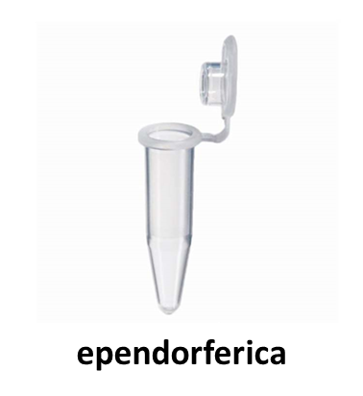
Uzorkovanje vlastite DNA…
7. Kapaljkom usisaj DNA (ili namotaj na drveni štapić) i prenesite u
ependorfericu s alkoholom.
8. Vlastitu DNA ponesi sa sobom!

Slide 18
III. Dio radionice
Probij šifru

Slide 19
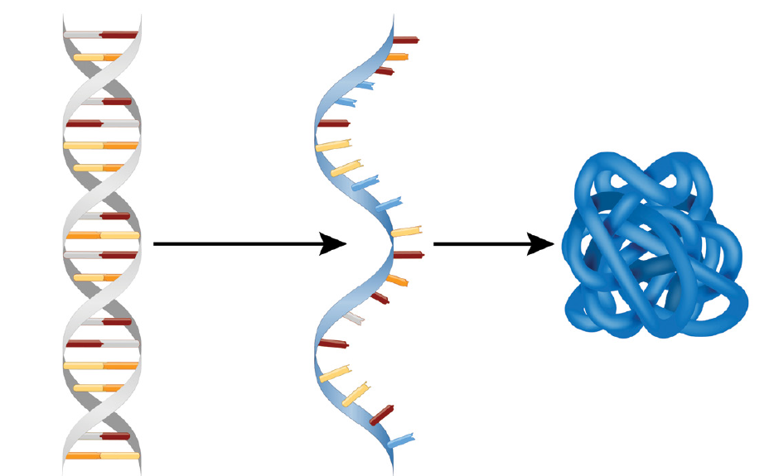
JEZGRA CITOPLAZMA (ribosom)
prepisivanje
transkripcija
prevođenje
translacija
DNA mRNA tRNA
(kôd) (kodon) (antikodon)
protein

Slide 20
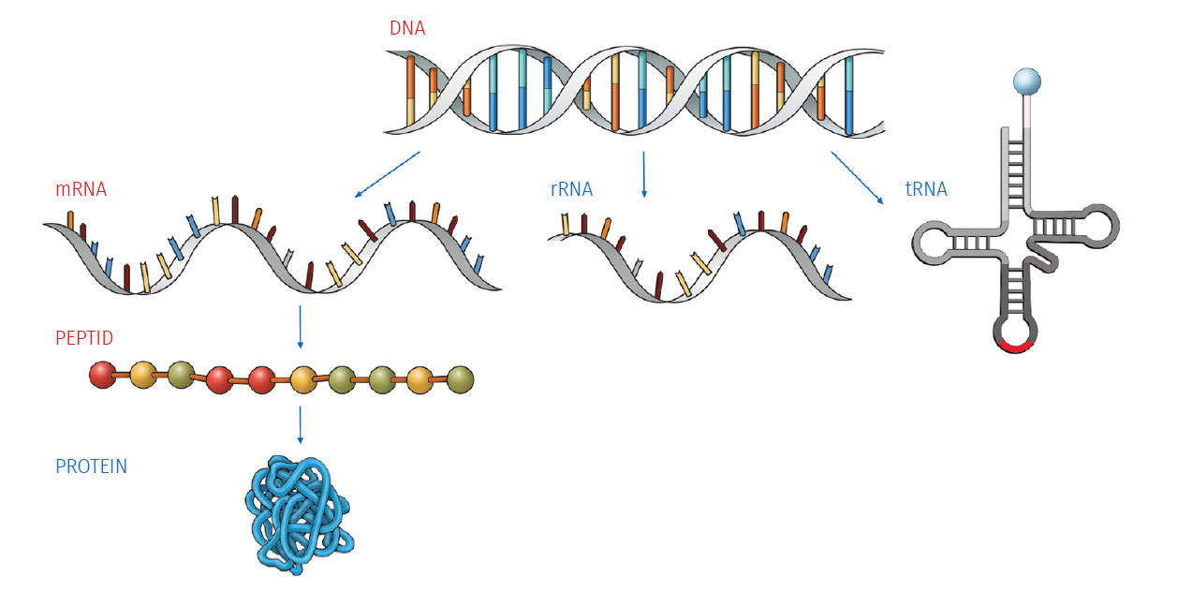
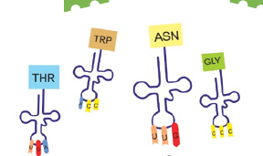
Tipovi molekula RNA
glasnička RNA (mRNA, messenger RNA) – iz jezgre izlazi u citoplzmu, na ribosome, s uputom za sintezu proteina
transportna RNA (tRNA) – kroz citoplazmu prenosi odgovarajuću aminokiselinu do ribosoma
ribosomska RNA (rRNA)- zajedno s proetinima izgrađuje ribosome
male RNA (mikro RNA ili miRNA) – važne za regulaciju nastanka proteina

Slide 21
peptidi koji nastaju na temelju informacije pohranjene u genomu postupno se smataju i nastaju funkcionalni PROTEINI

Slide 22
molekule od kojih su izgrađena sva živa bića
PROTEINI
uloge
strukturna
regulacijska
obrambena
enzimi
dio su stanične membrane, izgrađuju ribosome, čine stanični kostur…
reguliraju osnovne molekularne procese
štite organizam od bolesti, antitijela
ubrzavaju kemijske reakcije + hormoni

Slide 23
Probij šifru – primjer ! VOLIM
IZRADI: DNA kodiranu poruku
--> CAA GTC GAC TAA TAC
DEKODIRANJE (koraci 1-4)
m-RNA (dekodirajte DNA poruku) ..........................
-->GUU CAG CUG AUU AUG
..............................
2. t-RNA (dekodirajte poruku m-RNA) -->CAA GUC GAC UAA UAC
3. Odredite aminokiseline
(prema RNA - rječniku) --> Val Glu Leu Iso Met
4. Simboli aminokiselina: --> V O L I M

Slide 24
KODIRANJE!
Slijediti proceduru za sintezu proteina
Napišite „tajnu” šifru riječima (izostavite slova Ž, Š, Z, U)
Svako slovo kodirajte DNA-aminokiselinskim rječnikom
Izmijenite kodirane „tajne” šifre

Slide 25
DEKODIRANJE !
DNA kod, dekodirajte pomoću RNA – aminokiselinskog rječnika (m RNA)
Prevedite poruku m-RNA u poruku t-RNA
Pronađite odgovarajuće aminokiseline
Pronađite odgovarajuća slova

Slide 26
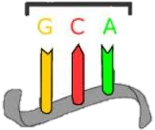
KODON
1 KODON = 1 AMINOKISELINA

Slide 27
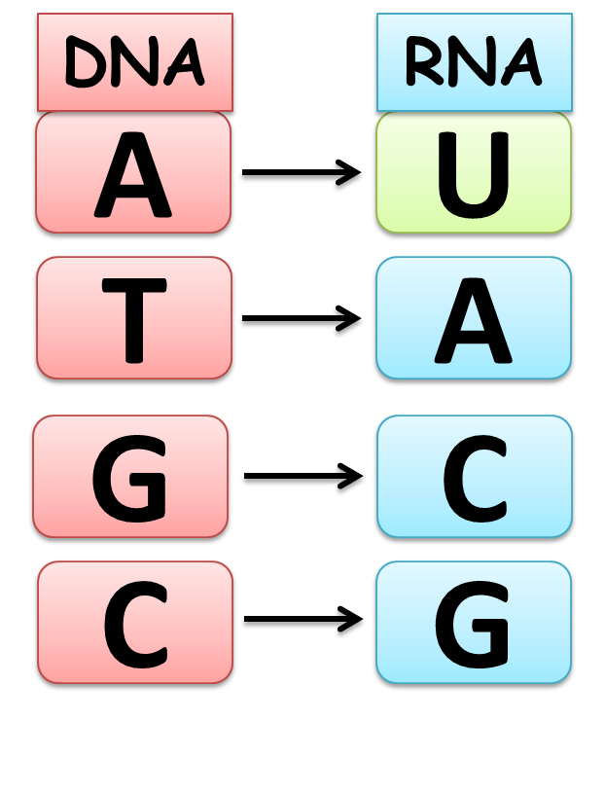

Slide 28
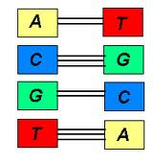
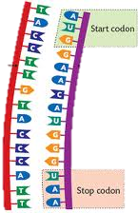
DNA
tRNA
DNA geni
mRNA
geni

Slide 29
Zanimljivosti
Ljudska DNA je 98 % identična DNA čimpanze.
Ljudi imaju otprilike 30 000 gena.
U našem tijelu postoji 100 bilijuna (100 000 000 000 000) stanica.
Postoje tri milijarde (3 000 000 000) parova baza u DNK kodu unutar svake stanice.
Osobi koja upisuje 60 riječi u minuti, osam sati dnevno, trebalo bi oko 50 godina da upiše ljudski genom.
Kada bi se sve tri milijarde slova u ljudskom genomu naslagale jedan milimetar jedno od drugog, dosegle bi visinu 7000 puta veću od visine Empire State Buildinga.
Kada strastveno poljubite svog partnera, ne samo da razmjenjujete bakterije i sluz, već prenosite i dio svog genetskog koda preko sline. DNA će ostati u njihovim ustima najmanje sat vremena.

Slide 30
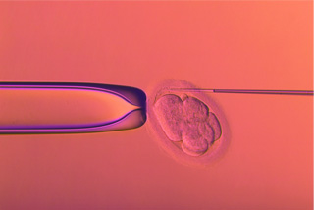
DILEME GENETSKOG TESTIRANJA
SCENARIJ 1: TESTIRANJE EMBRIJA
Vi i vaš suprug uskoro ćete zasnovati obitelj. Vaš suprug ima genetsku mutaciju koja uvelike povećava njegove šanse, nekada u životu, da dobije rijedak oblik raka debelog crijeva, vrstu koja je usmrtila njegovu majku i strica. Preimplantacijska genetska dijagnoza, ili PGD, omogućuje testiranje vaših embrija na mutaciju i prijenos samo onih koji je nemaju u svojoj maternicu kako bi se nastavio razvoj. PGD ​​uključuje uklanjanje jedne od osam stanica u embriju koja se, ako se smatra zdravom, prenosi natrag u vaše tijelo radi razvoja—minus ta jedna stanica. Međutim, čak i ako ne napravite PGD i vaša beba naslijedi mutaciju, nije sigurno da će kasnije dobiti bolest.
S obzirom na gore navedene informacije, biste li se testirali?
DA NE NISAM SIGURAN/SIGURNA
Embrij pod mikroskopom

Slide 31
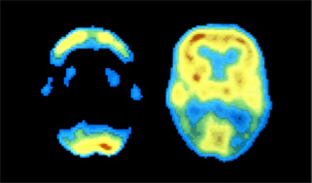
DILEME GENETSKOG TESTIRANJA
SCENARIJ 2: ALZHEIMEROVA BOLEST
Nekoliko članova vaše obitelji razvilo je Alzheimerovu bolest kasno u životu. Razmišljate o tome da se testirate na genetske čimbenike za koje su znanstvenici utvrdili da povećavaju šanse da osoba razvije bolest kasnije u životu. Trenutno ne postoji lijek ili tretman za Alzheimerovu bolest, niti postoje uvjerljivi dokazi da će lijekovi ili dijeta odgoditi ili spriječiti njen početak kod osjetljive osobe.
S obzirom na gore navedene informacije, biste li se testirali?
DA NE NISAM SIGURAN/SIGURNA
PET skeniranje normalnog i Alzheimerovog mozga

Slide 32
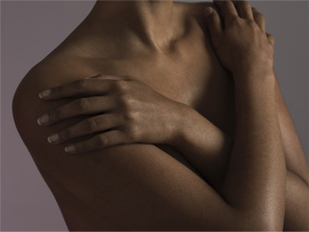
DILEME GENETSKOG TESTIRANJA
SCENARIJ 3: RAK DOJKE ILI JAJNIKA
Vi ste 25-godišnja neudana žena. Jednog dana planirate imati djecu. Zabrinuti ste jer imate obiteljsku povijest raka: Vaša majka i teta umrle su od raka dojke, a jedna od Vaših baka od raka jajnika. Naučili ste da žene s mutacijom u genu BRCA1 imaju 60 do 80 posto veće šanse od prosječne žene da obole od raka dojke i 40 posto veći rizik od razvoja raka jajnika. Vaš vam je liječnik savjetovao da odete na specijalizirano genetsko testiranje kako biste vidjeli imate li takvu mutaciju BRCA1 —ili jedan ili više manje uobičajenih genetskih kvarova koji također povećavaju vjerojatnost da ćete dobiti rak dojke ili jajnika.
S obzirom na gore navedene informacije, biste li se testirali?
DA NE NISAM SIGURAN/SIGURNA
Mlada žena

Slide 33
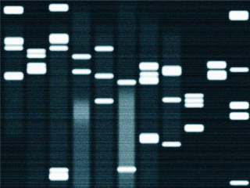
DILEME GENETSKOG TESTIRANJA
SCENARIJ 4: DOBIVANJE GENETSKOG TESTA IZRAVNO DO POTROŠAČA
Osjećate se dobro i nemate jaku obiteljsku povijest bilo koje bolesti, ali ste znatiželjni što vam vaši geni mogu reći. Možda biste željeli znati, na primjer, koliki bi mogao biti vaš životni rizik za razvoj određenih uobičajenih bolesti ili za prijenos neispravnih gena na vašu djecu - ili možda za običnije stvari kao što je imate li gen koji vas tjera da kihate na suncu. Umjesto da se posavjetujete sa svojim liječnikom ili genetskim savjetnikom, pokušajte sami testirati genetskim testom izravno na potrošača (DTC) jedne od tvrtki koje ih sada nude.
Shvaćate da je DTC genetsko testiranje još uvijek u ranim danima, a takvi testovi traže samo najčešće genetske markere—dijelove DNK koji se razlikuju od osobe do osobe i povezuju se s povećanim rizikom od određene bolesti. Ako imate jaku obiteljsku povijest raka dojke ili druge ozbiljne bolesti, trebali biste naručiti opsežniji pregled kod svog liječnika, a ne oslanjati se na mnogo ograničeniji DTC test. Također razumijete da se DTC testovi odnose na vjerojatnosti, a ne na jamstva, te da čak i ako imate mutaciju povezanu s povećanim izgledima za dobivanje bolesti, možda nikada nećete dobiti bolest.
S obzirom na gore navedene informacije, biste li se testirali?
DA NE NISAM SIGURAN/SIGURNA
Krupni plan gela za sekvenciranje DNK

Slide 34
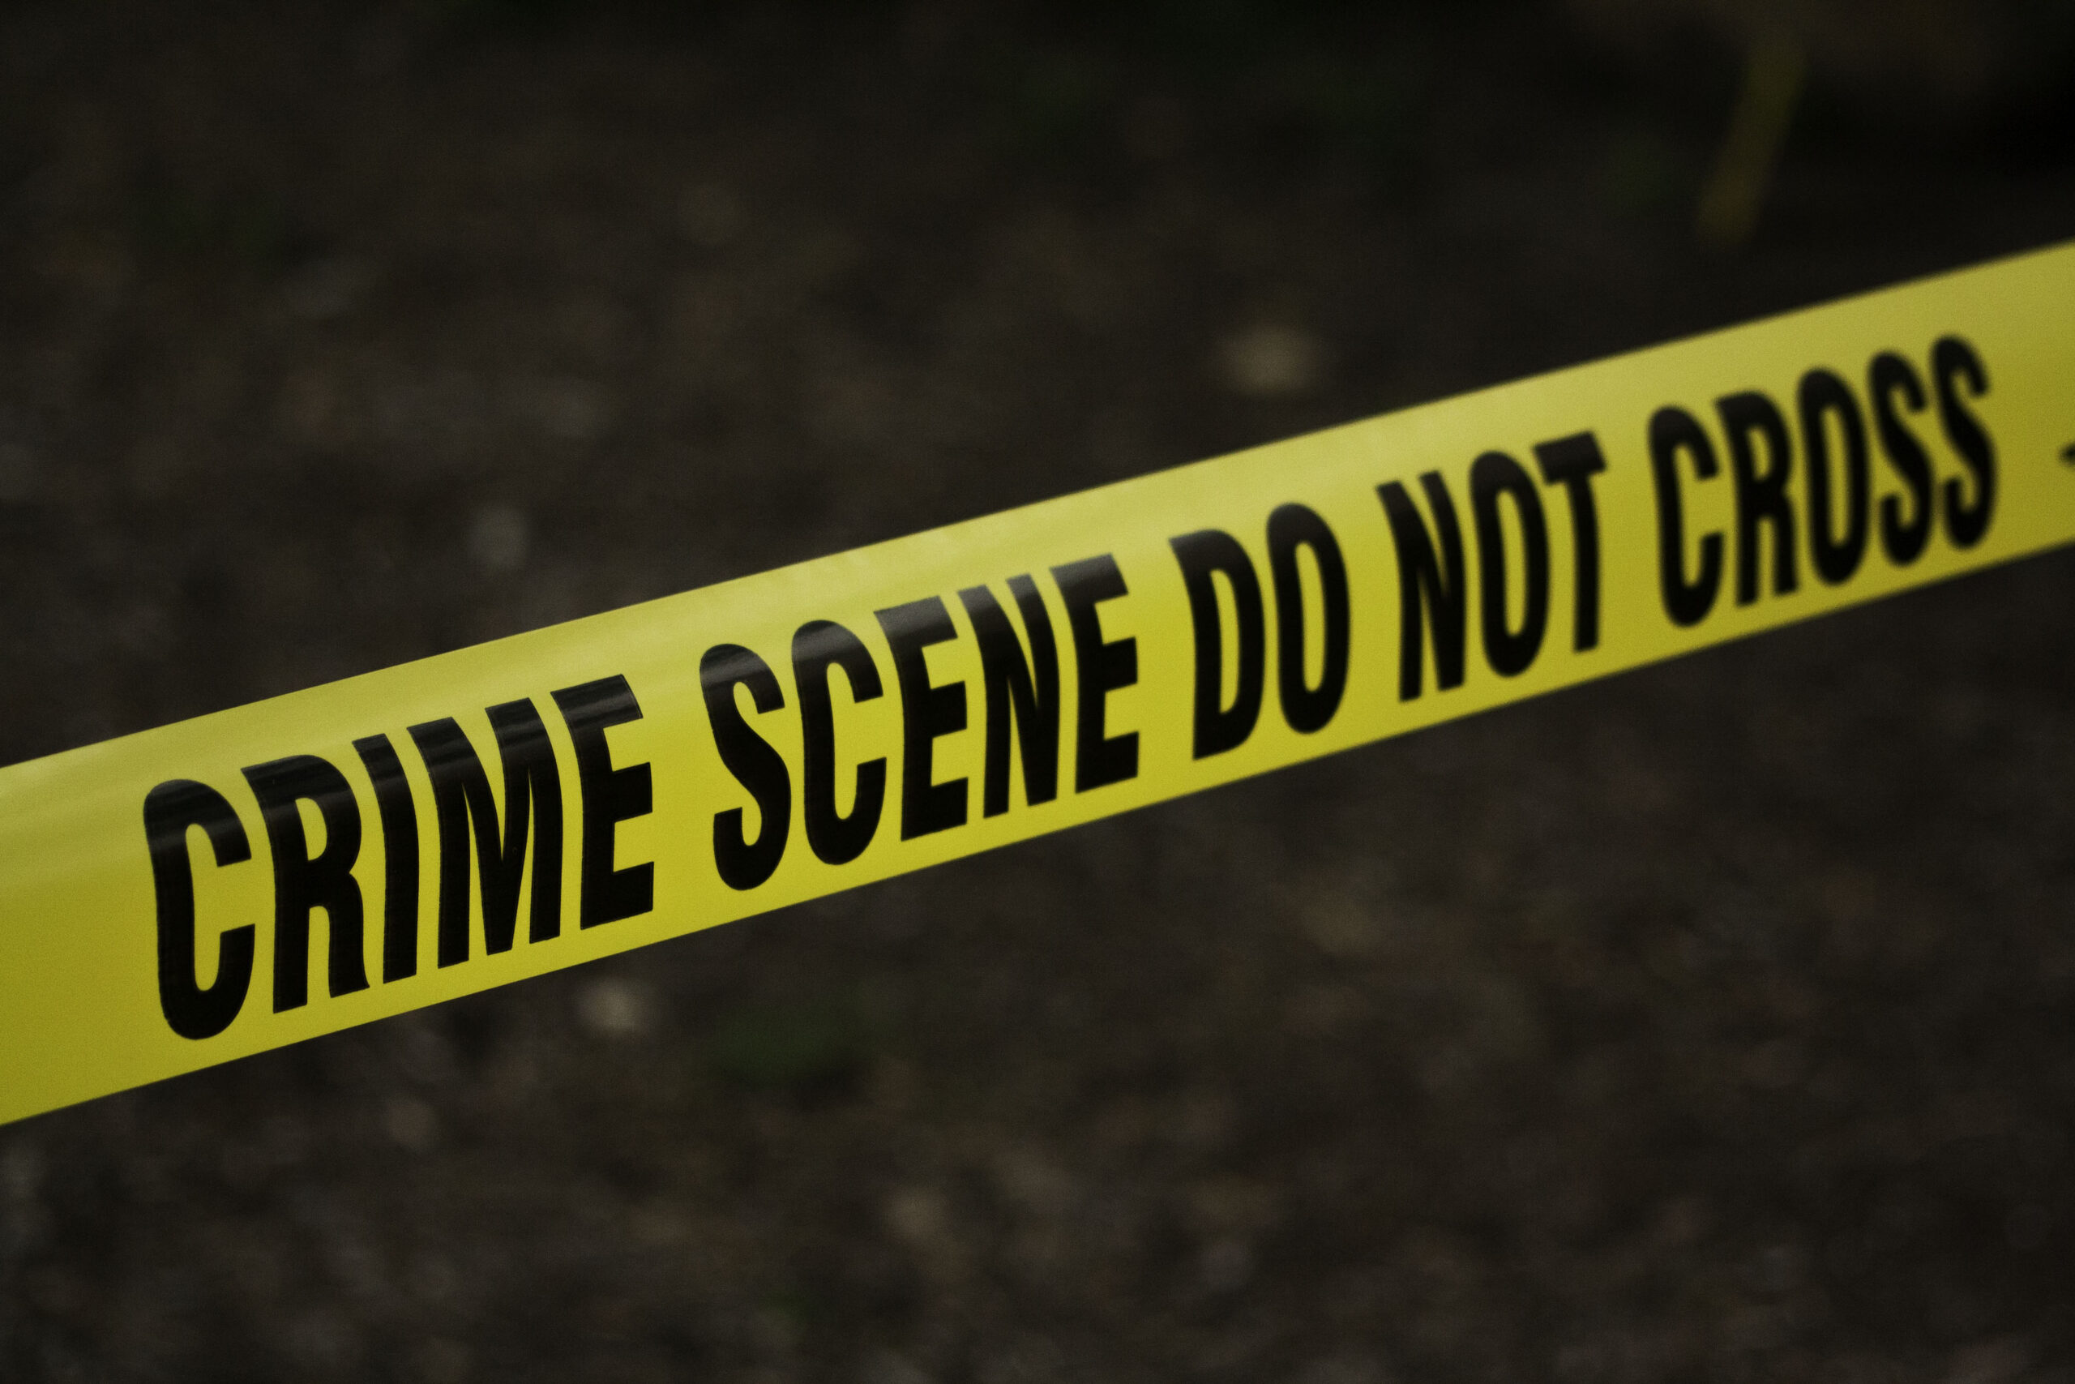
IV. Dio radionice
SCI – mjesto zločina

Slide 35
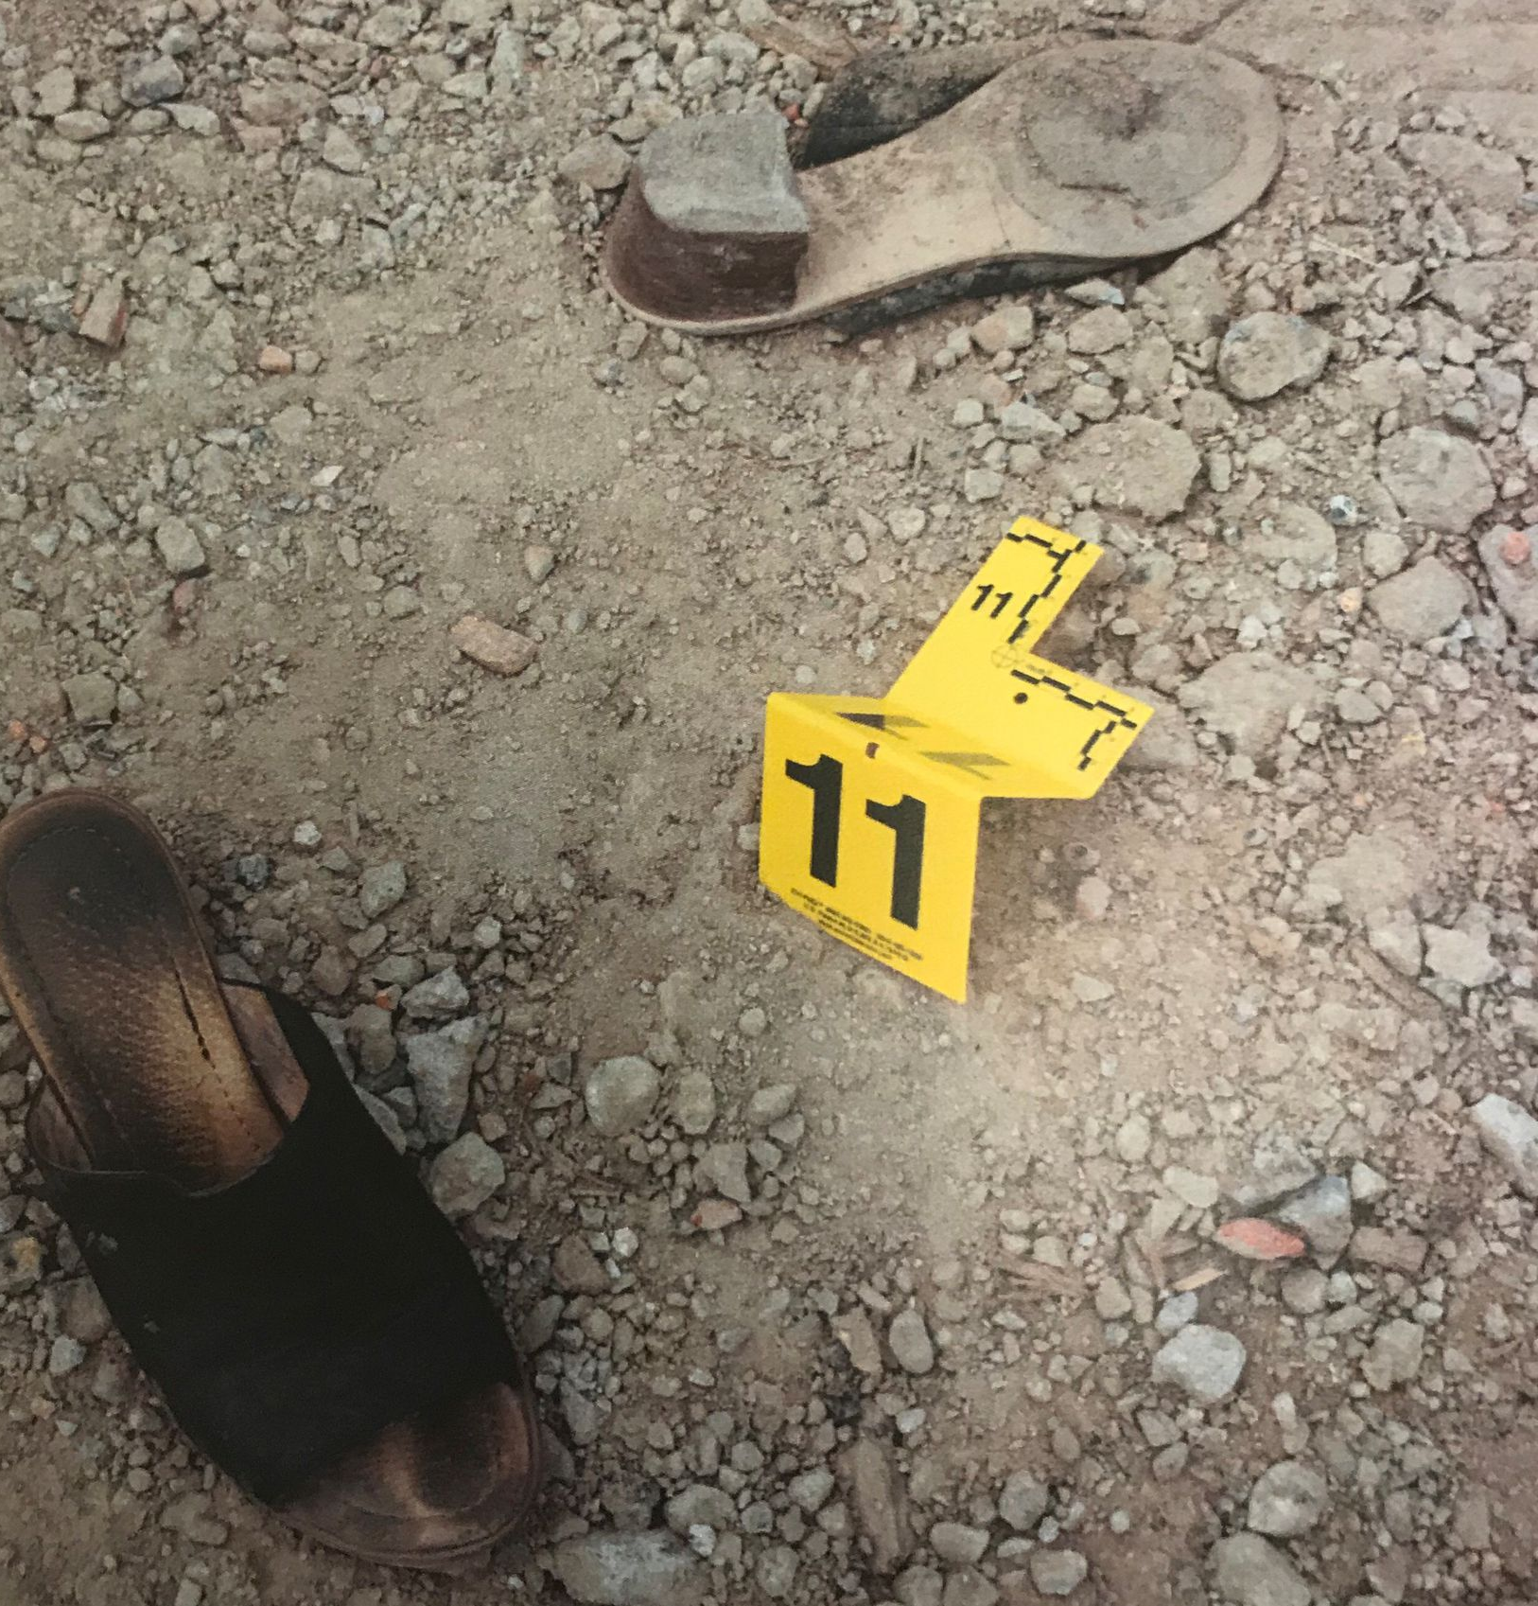
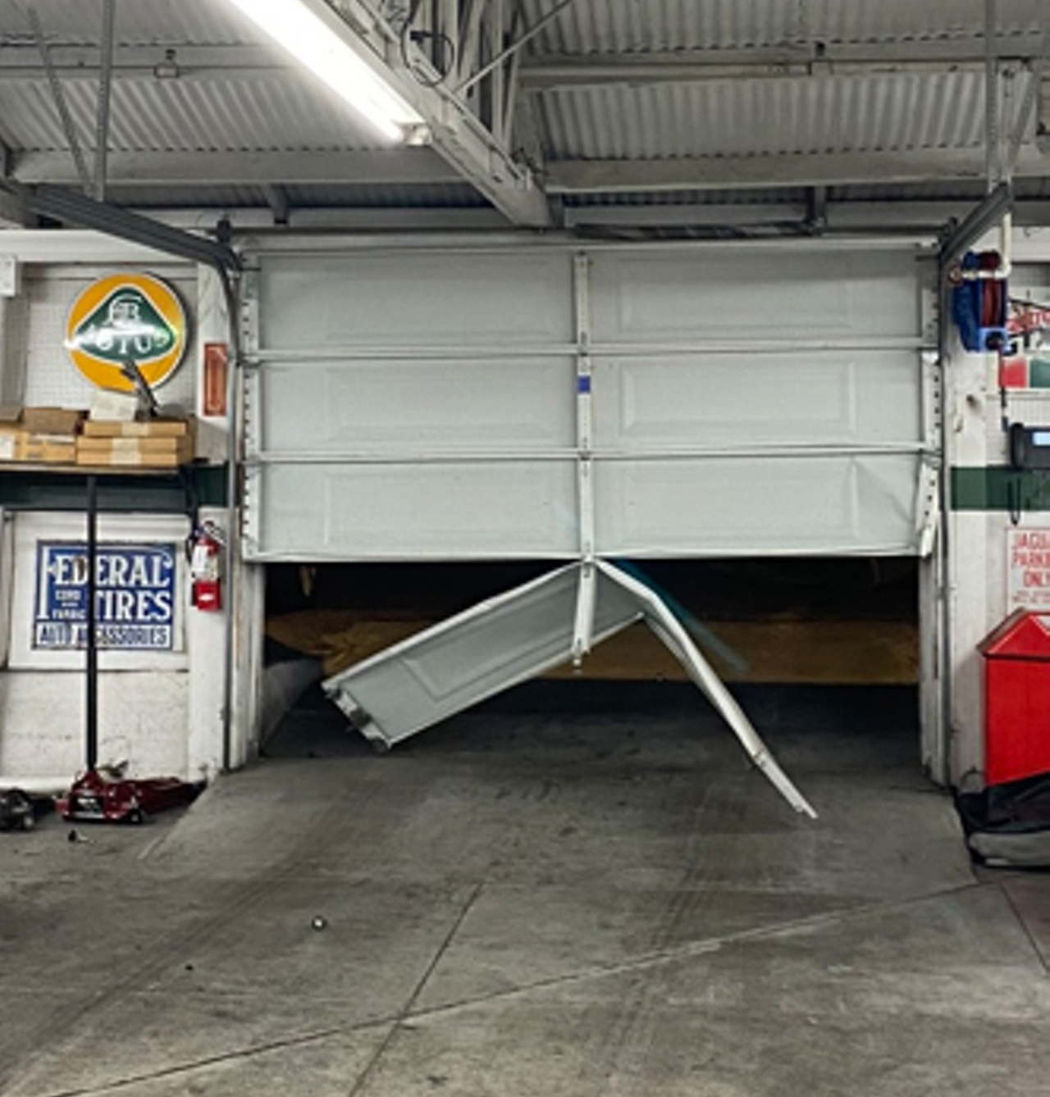
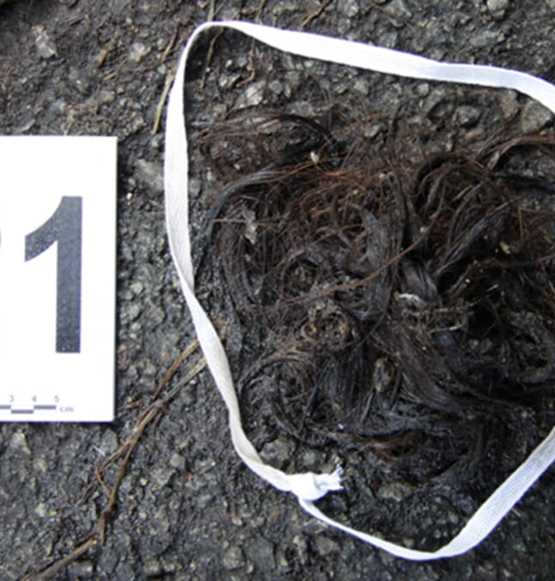
Tko je ukrao automobil? MJESTO ZLOČINA
Promotrite mjesto zločina.
Kako bi trebalo pokušati riješiti zločin? Raspravite u grupi.

Slide 36
Rasprava
(Istraga mjesta zločina.)
Što je CSI?
Tko je ikada vidio seriju koja se temelji na CSI?
Što je zločin?
Tko je žrtva? Tko je osumnjičenik?
Što su dokazi? Koje se vrste dokaza nalaze na mjestu zločina?
Što od ovoga koristi kemiju za analizu?
Koji bi se drugi dokazi mogli koristiti za rješavanje zločina?
Koji su dokazi po vašem mišljenju najtočniji? Zašto?
(Kršenje zakona.)
(Netko za koga ljudi misle da je počinio zločin.)
(DNK, oružje, krv i druge tekućine, otisci prstiju, stopala ili otisci, meci, dlake i vlakna, stanice kože, odjeća, videovrpce, mobitel itd.)
(DNK, krv, tekućine, dlake, ulje iz otisaka prstiju itd.)
(Razgovori s osumnjičenicima, alibiji, fizičke karakteristike, iskaz očevidaca.)

Slide 37
Otkriće strukture DNA
1916. Francis Harry Compton Crick - 1928. James Dewey Watson
Britanski biofizičar F. Crick i američki genetičar J. Watson poduzeli su zajedničko istraživanje strukture DNK 1951. Genetičari su već znali da DNK ima primarnu ulogu u određivanju strukture i funkcije svake stanice u tijelu, ali nisu razumjeli mehanizam jer je ova ili ona struktura DNA bila izravno uključena u genetski proces.
Koristeći X-zrake i molekularne modele, Watson i Crick otkrili su strukturu dvostruke spirale DNK. Odjednom su mogli objasniti kako se DNK molekula duplicira formiranjem sestrinske niti koja nadopunjuje svaki pojedinačni DNK predložak nalik ljestvama.
Revolucionarno istraživanje Watsona i Cricka utrlo je put svim glavnim genetskim otkrićima u posljednjih pola stoljeća. Oni su 1962. godine dobili Nobelovu nagradu za fiziologiju ili medicinu.

Slide 38
Mapiranje ljudskog genom – projekt (1990.-2003.)
Važno je napomenuti da je mapiranje ljudskog genoma tek početak. Poznavanje sekvence genoma pomoći će u identificiranju gena, ali znanstvenici će tada morati identificirati koji su geni odgovorni za određene bolesti.
Čak i tada, dijagnoza bi mogla biti dvosmislena; posjedovanje gena ne jamči uvijek da će netko dobiti bolest, samo da osoba može biti predisponirana za nju.

Slide 39
Što mislite o ovom oglasu na oglasnoj ploči
OGLAS: Očajnički tražim osobu s kompatibilnim uzorkom ljudskog genoma s 46 kromosoma i XY spolnim parom. Mora sadržavati 3 milijarde ispravno usklađenih parova DNA baza koje su prethodno sekvencionirane da se potvrdi 50 000 gena bez bolesti… traži se dugoročna veza. Molimo pošaljite svoj nepovratni uzorak genoma na sljedeću adresu:
Mara Marić
Vedra nebesa 0
Kutija

Slide 40
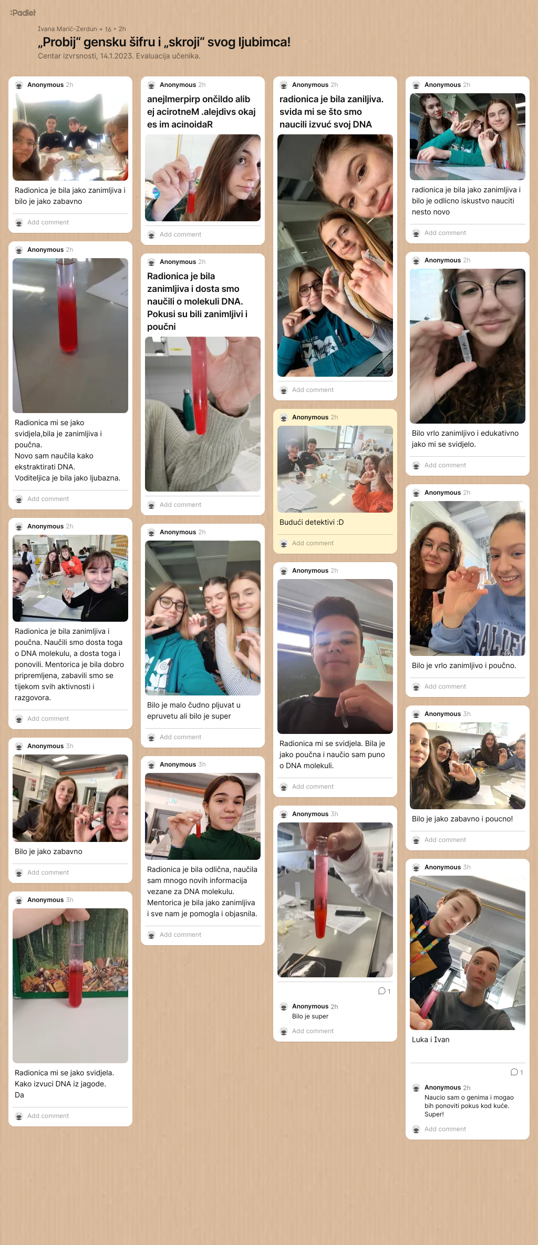
Evaluacija radionice

